Slide 1
Nemoci pohybového ústrojí

Slide 2
Nemoci pohybového ústrojí
zánětlivé (revmatoidní artritida, spondartritidy, druhotné artritidy, zánětlivá onemocnění pojiva)
metabolické (dna, chondrokalcinóza, ochronóza)
degenerativní (osteoartrózy, spondylartrózy)
mimokloubní revmatické syndromy (entezopatie, bursitidy, tendinitidy, periartritidy, tunelové syndromy)

Slide 3
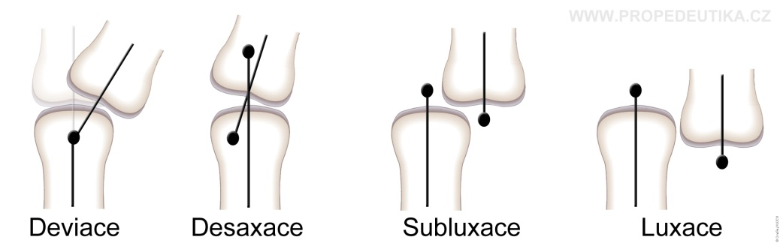
Vyšetřovací metody
anamnéza (rodinné postižení, sklon k infekcím, psoriáza, konjunktivitidy, iritidy, nemoci ledvin, průjmy, pohlavní choroby, chronické záněty)
charakter bolestí (trvale, občas, vazba na denní dobu, chlad a teplo, námahu, slunění, lokalizace a šíření)
lokální nález - tvar kloubu: - normální - ušlechtilý
              - zduření
- deformace
- deformity - deviace, desaxace, subluxace, luxace

Slide 4
Lokální nález
teplota kůže nad kloubem
hybnost kloubů (norma, hypo-hypermobilita, reakce při dotažení)
bolestivost (na dotyk, na tlak, na pohyb)
pohmatové fenomény (praskoty, drásoty, vrzoty)
stav okolních tkání (svaly, burzy, úpony, šlachy, pouzdra)

Slide 5
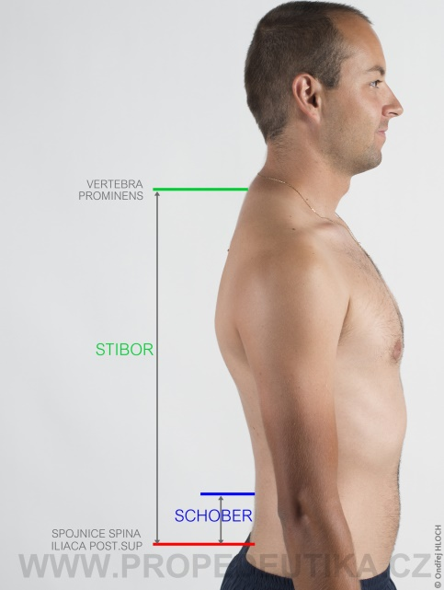
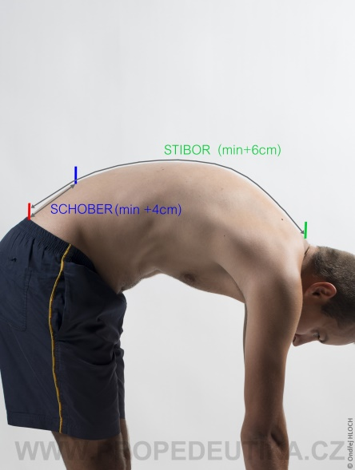
Hlavní příznaky na páteři I
tvar (skoliózy, kyfózy, napřímení)
hybnost
krční - rotace, předklon, záklon - dotyk temene s rovinou,
hrudní - rotace, rozvíjení při předklonu, nádech, výdech
bederní - Schoberova distance - L1 - spina iliaca post. sup.
prodloužení o 5 cm při předklonu
- Stiborova distance - C7 - spina iliaca post. sup.
prodloužení o 10 cm při předklonu
- úklony do stran - prsty po stehně 20 cm
- rotace

Slide 6
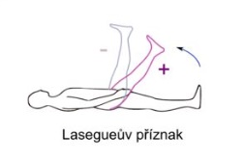
Hlavní příznaky na páteři II
stav paravertebrálních svalů - tonus, kontraktury, myogelózy
bolestivost - na poklep, na pohyb, bolestivost SI skloubení
neurologické manévry - Lasségue

Slide 7
Příznaky na měkkých tkáních
svalové příznaky - atrofie, hypertrofie, tonus, bolestivost
postižení úponů - bolestivost pohmatová, pohybová, zduření
postižení šlach - třecí fenomény, bolest, zduření pouzdra

Slide 8
Laboratorní vyšetření
zánětlivá aktivita - FW,CRP, KO + diff, FG, ASLO, PL proti rheumatoidnímu faktoru IgG, IgM
imunologie - ANF, ENA, anti dsDNA, CIK, HLA, hladiny Ig
doplňující - KM, hladiny minerálů, močový nález, funkce ledvin, glykémie, sérologie STD

Slide 9
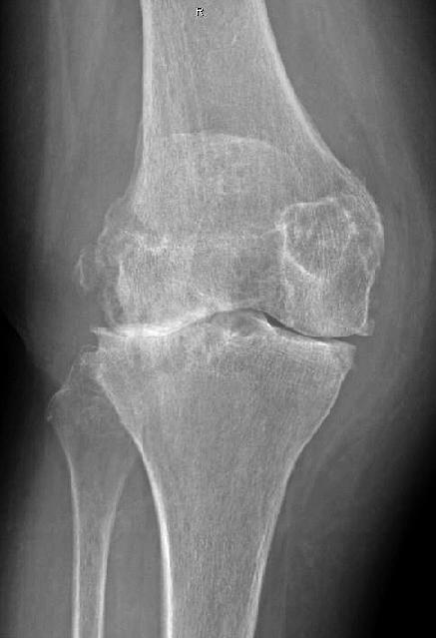
RTG a specifická vyšetření
RTG - kosti - zachování mineralizace, postavení kostí, konfigurace kloubů
chrupavky - hodnotíme sekundárně podle kloubní štěrbiny
kalcifikace - v úponech šlach
specifická vyšetření - artroskopie, test síly stisku ruky
(obr. Těžká artróza kolene)

Slide 10
Rheumatoidní artritida
dříve PAP (progresivní polyartritida)
častější u žen, začátek 4.-5. Decenium
autoagresivní charakter - nadměrná imunitní reakce - tvorba PL proti vlastním Ig, imunokomplexy se usazují v kapilárách - systémové projevy
v kloubu - z pouzdra vyrůstá granulační tkáň - pannus, destruuje chrupavku - vazivová přeměna až ankylóza kloubu

Slide 11
Celkové příznaky
únavnost, nevýkonnost
nechutenství, úbytek hmotnosti
subfebrilie až horečka v odpoledních hodinách
depresivní ladění
reakce na změny počasí

Slide 12
Kloubní příznaky I
ranní ztuhlost
bolesti drobných kloubů (MCF, proximální IF, radiokarpální, kolenní loketní, hlezna, MTF nohou)
těstovité zduření kloubů, zrůžovění, vyšší teplota
postihuje symetricky
chlad zhoršuje, teplo zlepšuje

Slide 13
Kloubní příznaky II
vývoj svalových atrofií
vývoj deformit (ulnární deviace, flexní kontraktury, subluxace IF kloubů)
vývoj ankylóz
vývoj revmatických uzlů

Slide 14
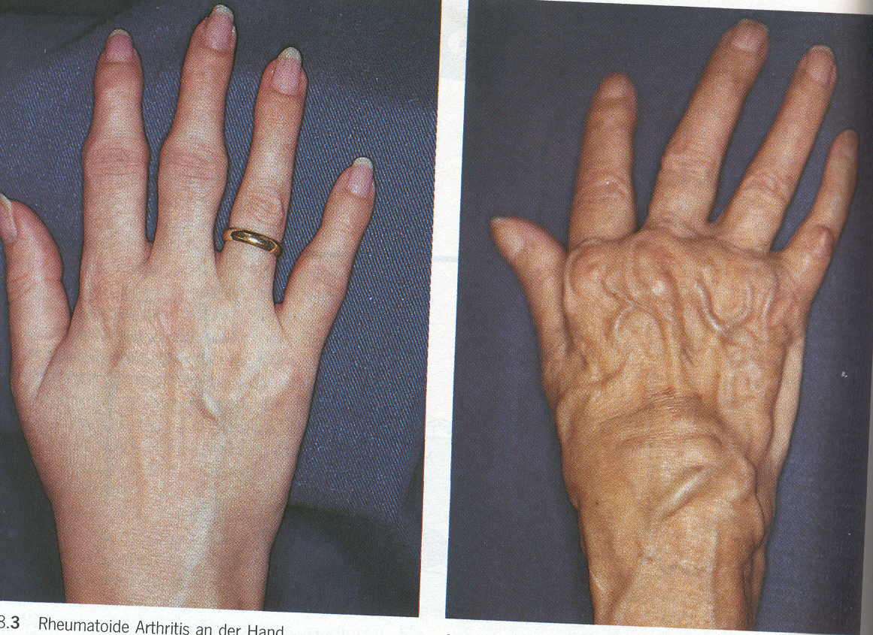

Slide 15
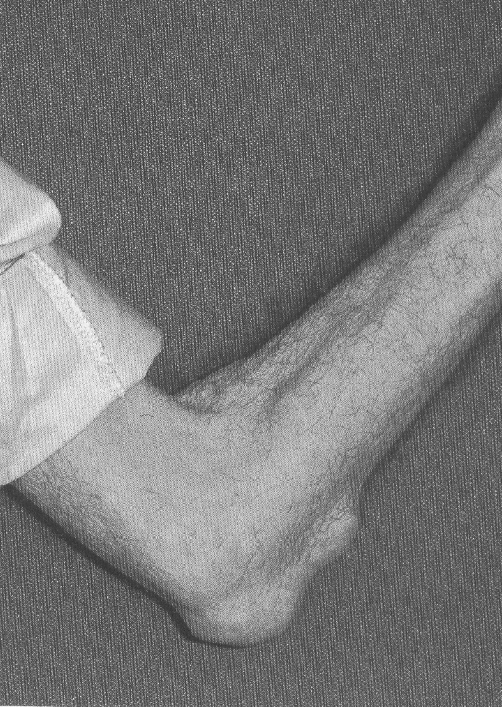

Slide 16
Další příznaky
rýhování na nehtech - cerra guttans
lymfadenopatie
snížení pH žaludku
postižení srdce
fibrózní procesy
amyloidóza
chronická pyelonefritida

Slide 17
RTG a laboratorní nález
juxtaartikulární poróza, usurace kloubních ploch
zužování až vymizení kloubních štěrbin
ankylóza kloubu
laboratorně - FW, CRP, PL proti IgG - rheumatoidní faktor, anémie

Slide 18
Staging
časné - pouze změny v měkkých částech, nejvýše juxtaartikulární poróza
mírné - lehká destrukce ploch
těžké - destrukce chrupavek, usurace, deformity
konečné - ankylózy
funkční - plná zdatnost
- dostatečná
- omezená
- nutnost cizí pomoci

Slide 19
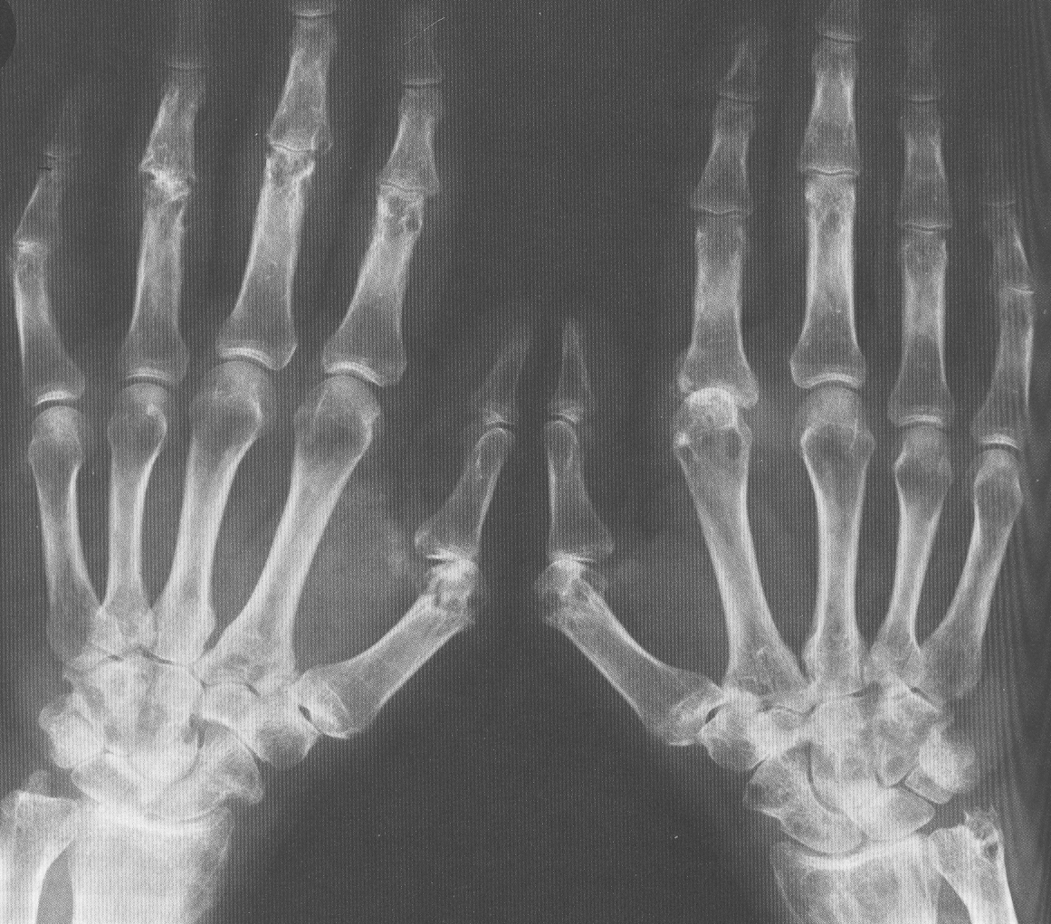

Slide 20
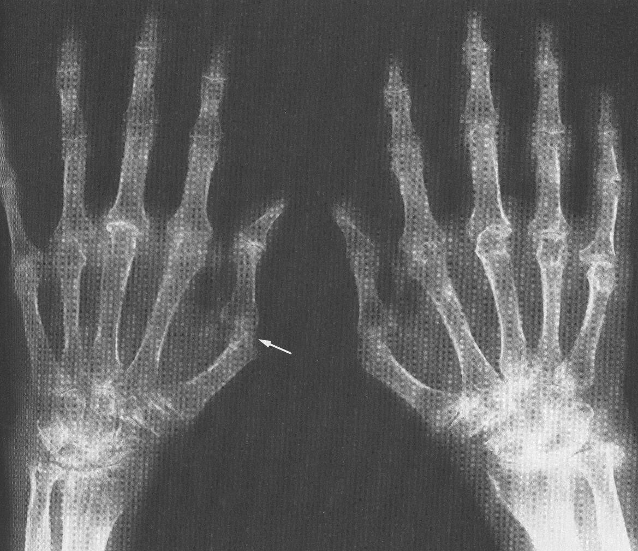

Slide 21
Léčba revmatoidní artritidy
režim - rehabilitace, neprochlazovat
medikamenty
  protizánětlivé, analgetika - ASA, NSAID
  dlouhodobě působící - antimalarika, soli zlata
  steroidy - pulzní, imunosupresiva
  chondroprotektiva (chondrosulfát, glukosaminsulfát)
  salazosulfapyridin
další postupy - synovektomie – chirurgická / izotopová, kloubní náhrady

Slide 22
Spondartritidy - ankylózující - Bechtěrevova choroba
systémové onemocnění pojiva - začíná na SI kloubech, šíří se proximálně po páteři, později i na velké klouby
příznaky - prodromy - bolesti pat, iridocyklitida - předchází i o několik let
- počátek - bolesti SI
- při předklonu dvojhrb, nevyplní se sulcus dorsalis, otáčení celým trupem

Slide 23
Laboratorní vyšetření a léčba
zvýšení FW, CRP
pozitivita HLA B 27
RTG - rozšíření až zánik SI, syndesmofyty na páteři, později kalcifikované - bambusová tyč
léčba - rehabilitace, NSAID, udržování rovnováhy střevní flóry

Slide 24
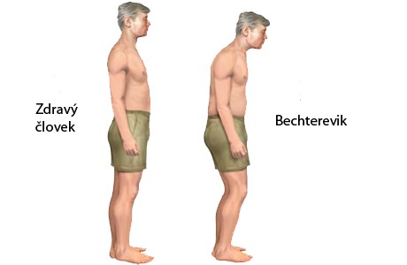
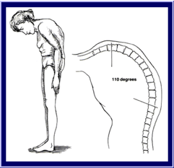

Slide 25
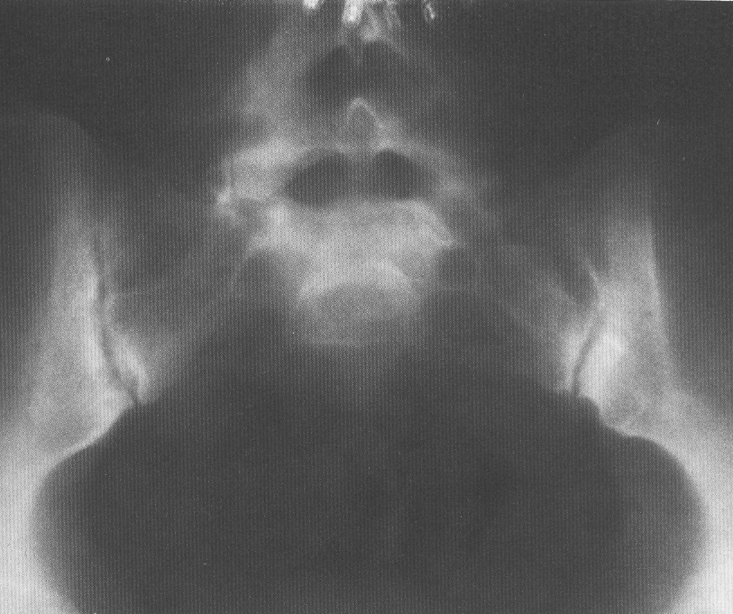

Slide 26
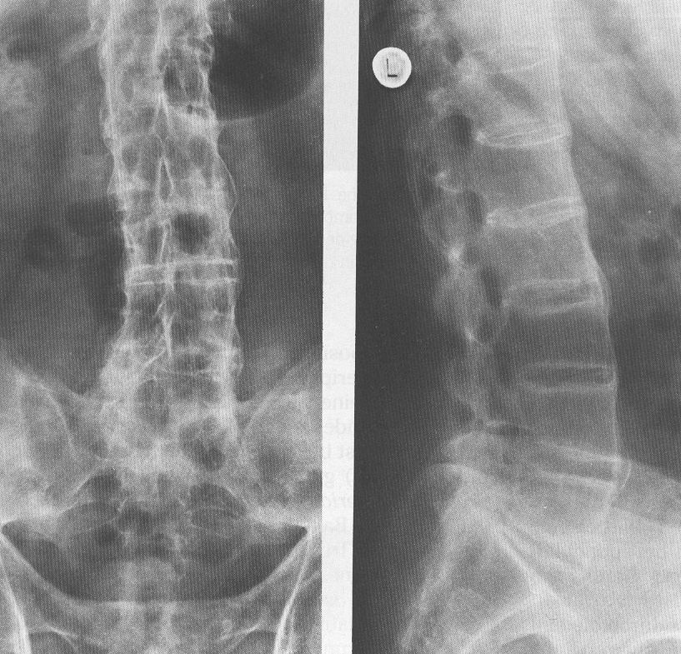

Slide 27
Další artritidy
psoriatická - není symetrická, rozrušuje epifýzy, teleskopické prsty
Reiterův syndrom - uretritida, uveitida, artritida (sekundárně při STD - GO)
enterokolitické artritidy - doprovázejí Crohnovu nemoc a ulcerózní kolitidu - zlepší se po obnově střevní mikroflóry

Slide 28
Sekundární artritidy
infekční přímé
infekční nepřímé
toxické a alergické
provázející jiné choroby - hemofilie, endokrinní, plicní, neurologické
traumatické a z fyzikálních příčin

Slide 29
Infekční přímé
přítomnost infekce v kloubu - zavlečení infekce při invazivních zákrocích
  vždy nutné chirurgické ošetření, výplachy ATB, rehabilitace
  chronické záněty vedou ke ztrátě funkce
Lymeská borrelióza
1. erytema migrans
2. meningeální a kardiální příznaky
3. migrující polyartritida

Slide 30
Infekční nepřímé I
revmatická horečka
poststreptokoková nákaza - beta-hemolyt streptokok sk. A
Aschofovy uzlíky
„klouby líže, do srdce se zakusuje“ - Mi stenóza
pankarditida - AVB, denivelace ST-T, poruchy rytmu, únavnost
erytema marginatum
neurologické příznaky - chorea minor

Slide 31
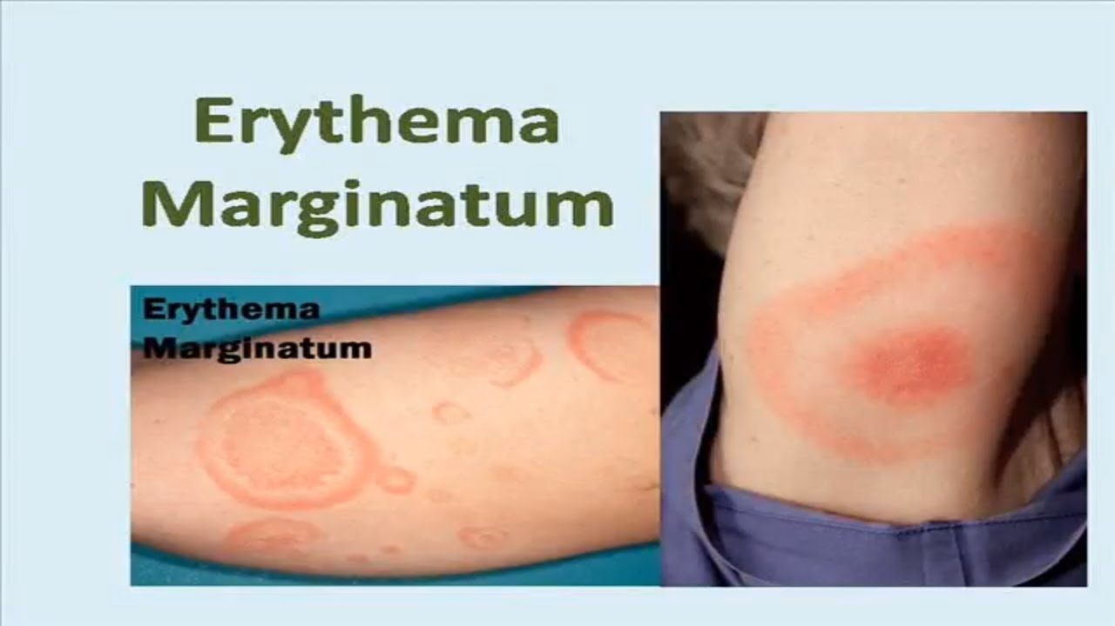
Infekční nepřímé II
diagnostika - FW, ASLO, CRP, betahemolytický streptokok - kultivace
léčba revmatické horečky - ASA, NSAID, ATB, dlouhodobé sledování, profylaxe endokarditidy
reaktivní artritidy - parainfekční, postinfekční (viry i bakterie)

Slide 32
Zánětlivá onemocnění pojiva

Slide 33
Autoimunitní choroby
přítomnost orgánově specifických PL – thyreogastrická skupina – Hashimotova thyreoiditida, perniciózní anémie
přítomnost orgánově nespecifických PL – systémová onemocnění pojiva – kolagenózy, generalizovaná imunokomplexova vaskulitida
společné rysy:
antigenem je vlastní jádro
autoagresivní působení PL, T a K ly

Slide 34
Systémová onemocnění pojiva
chronická autoimunitní onemocnění
orgánově nespecifické protilátky
hodně tváří
postihují různé orgánové systémy
neznámá etiologie - genetika, zevní prostředí, hormonální vlivy…

Slide 35
Systémový lupus erytematodes
= autoimunitní zánětlivé onemocnění, často charakterizované multiorgánovým postižením které postihuje výrazně častěji ženy v reprodukčním věku
postihuje difuzně pojivovou tkáň a cévní struktury
nemoc postihuje ženy a muže v poměru 9:1 v reprodukčním věku (=>hormon. vlivy), počátek hl. ve 3. a 4. deceniu, v 10-15% případech se nemoc vyvine po 50. roce života, asi ve 20% případů se nemoc projeví před 18. rokem života
etiologie – nejasná, provokující moment viróza, zátěž, přeslunění
patogeneze
  typická hyperaktivita B-lymfocytů s nadprodukcí orgánově nespecifických protilátek
  pro dg. jsou nejvýznamější antinukleární protilátky ANA a protilátky proti dsDNA
  PL se podílí na tvorbě imunokomplexů (IK)
  zánětlivé orgánové či cévní postižení je pak výsledkem tkáňové depozice IK

Slide 36

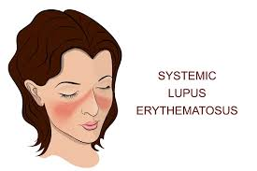

Systémový lupus erytematodes
velmi pestrý klinický obraz, velký simulátor a mystifikátor
většinou chronický průběh doprovázený akutními vzplanutími aktivity choroby
celkové příznaky (při počátku onem. a při jeho vzplanutí): horečka, hubnutí, těžký únavový syndrom
orgánové příznaky
  kožní a slizniční projevy – u 80% nemocných, motýlový exantém, fotosenzitivita, diskoidní lupus
  postižení muskuloskeletálního systému - časté, artralgie, myalgie, typicky NEerozivní artritida
  kardiovaskulární postižení – velmi časté, nejčastěji perikarditida, dále arytmie, myokarditida, častý Raynaudův fenomén, riziko rozvoje předčasné aterosklerozy
  postižení plic - nejčastěji pleuritida (bolest při dýchacích pohybech), mohou být i významné pleur. výpotky, vzácněji atypická pneumonie, plicní fibróza
  postižení ledvin – významná manifestace nemoci, při biopsii ledviny je jistý stupeň postižení ledvin téměř u všech s SLE; nefritida, nefrotický syndrom
  GI příznaky – pankreatitida, mesenterická vaskulitida, sterilní peritonitida, autoimunitní lupus. hepatitida, dysfagie
  oční projevy - poměrně časté, postihují víčka, spojivky, bulbus, sítnici i duhovku

Slide 37
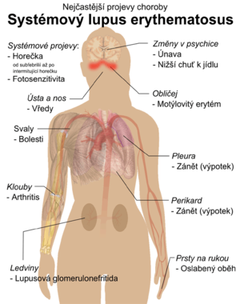

Slide 38
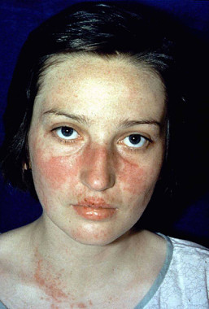
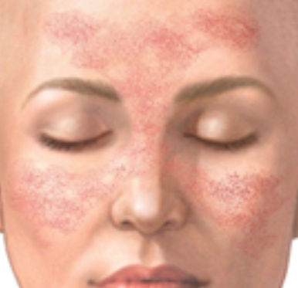
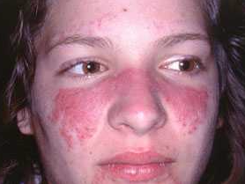

Systémový lupus erytematodes, motýlovitý exantém
Diskoidní lupus

Slide 39
Systémový lupus erytematodes
laboratorní příznaky – FW, anemie chronických onemocnění
imunologické projevy – PROTILÁTKY:
  ANA (více než 95% nemocných)
  anti-ds DNA (40-90% nemocných)
  dále ENA (zahrnuje antigeny Ro, La, Sm..) jsou specifické, ale u málo nemocných (30-50%)

Slide 40
SLE - léčba
nesteroidní antiflogistika – k sympt. potlačení projevů choroby
glukokortikoidy
antimalarika
imunosupresiva: azathiprin, cyklofosfamid, mykofenolát mofetil, cyklosporin A, metotrexát
biologická léčba: rituximab, belimumab
intravenozní imunoglobuliny ve vyjím. stavech (např. refrakterní trombocytopenie, hemolytická anémie, refrakterní lupusová glomerulonefritida)
plazmaferéza u akutních ohrožujících stavů (katastrofický antifisfilipidový syndrom, hemolyticko-uremický syndrom)

Slide 41
Dermatomyositida
postihuje kůži a příčně pruhované svalstvo
příznaky – hlavně svalová symetrická proximální SLABOST (pletence ramenní a pánevní), Gottronovy papuly, heliotropní exantém, prosáknutí okolo orbit, tmavší zbarvení kůže okolo očí, loktů, kolen, podkožní kalcifikace
laboratorní příznaky – FW, zvýšení JT, CK, LD
léčba – kortikoidy, fyzikální léčba svalového postižení, imunosupresiva, antimalarika
POZOR! Až 20% paraneoplázie!

Slide 42
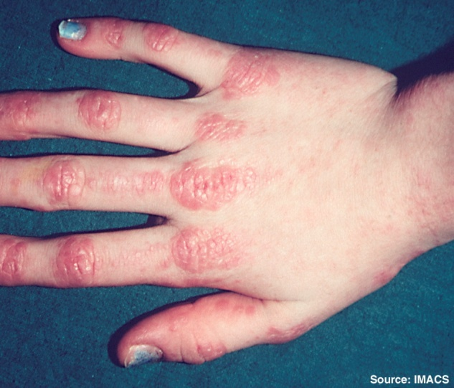
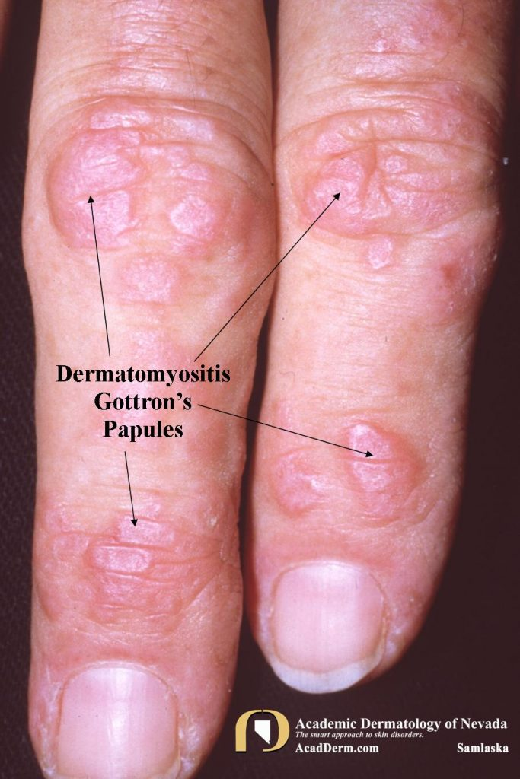
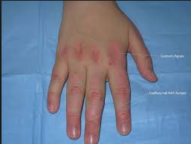
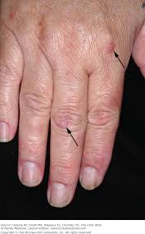
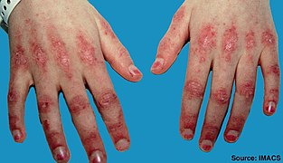
Dermatomyositida
Gottronovy papuly - fialové erytematózní skvrny až teleangiektazie nacházející se nad extenzory kloubů, nejčastěji na dorzu ruky

Slide 43
Sklerodermie
masivní sklerotizace kůže a adnex z degenerace pojivové tkáně, pokračuje fibrózní indurací, postiženy i klouby a svaly
příznaky – svalové atrofie, únavnost, slabost, artralgie, polykací obtíže, regurgitace, ileus, příznaky kardiovaskulární, ledvinné, plicní
laboratorně – pozitivní ANF a další, zvýšení hladiny hydroxyprolinu
léčba – kombinovaná imunosuprese

Slide 44
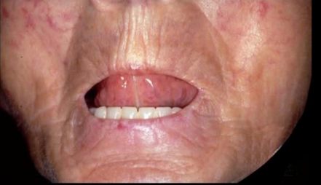
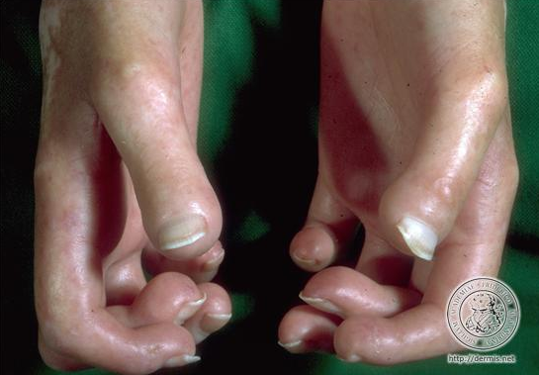
Sklerodermie

Slide 45
Polyarteriitis nodosa
vyskytuje se častěji u mužů
imunokomplexové postižení kapilár – vaskulitida – IK poškozují intimu, nasedá trombóza, do stěny pokračuje degenerace – tvorba aneurysmat
příznaky – rozmanité podle postiženého orgánu, celkově horečky, malátnost, artralgie, kachektizace

Slide 46
Polyarteriitis nodosa
laboratorní příznaky – FW, eosinofilie, diagnóza histologická
léčba – imunosuprese steroidy nebo kombinovaná
SMÍŠENÁ NEMOC POJIVA - překrývání syndromů

Slide 47
Mikrokrystalické artritidy
DNA – arthritis urica – zvýšení KM v séru
primární – zvýšená tvorba nebo snížené vylučování KM
sekundární – zvýšený rozpad nukleoproteinů, snížené vylučování při RI
častěji postiženi muži – robustní, ambiciózní, masojídkové

Slide 48
DNA
hypertonicko – metabolický syndrom – (HT, DM, HLP, DNA)
patogeneze záchvatu – zvýšení hladiny KM, vypadávání krystalů, synoviální membrána drážděna mikrokrystaly, vasodilatace, překrvení, chemotaxe leukocytů, snížení pH, další krystalizace

Slide 49
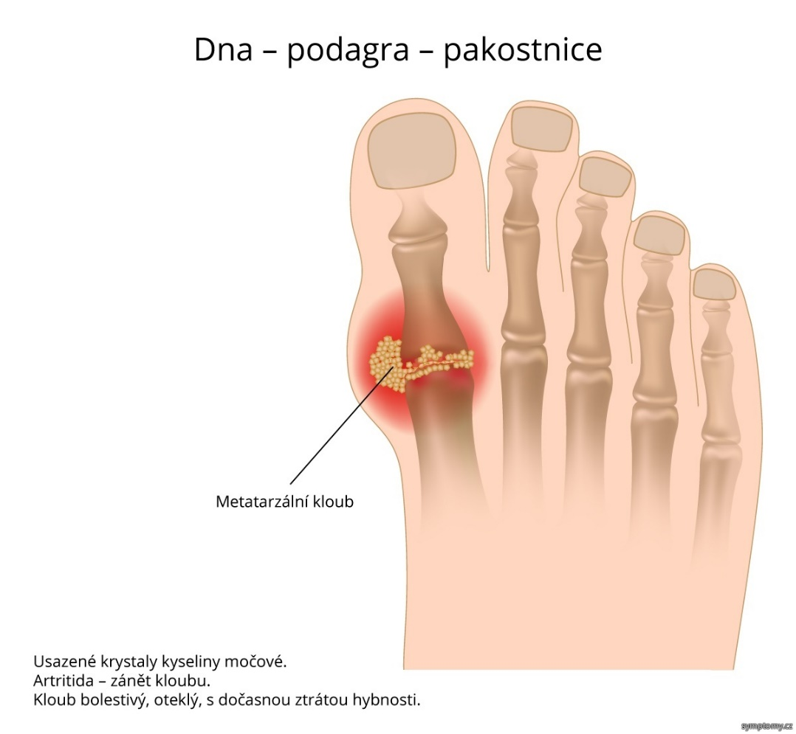
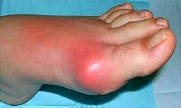

Slide 50
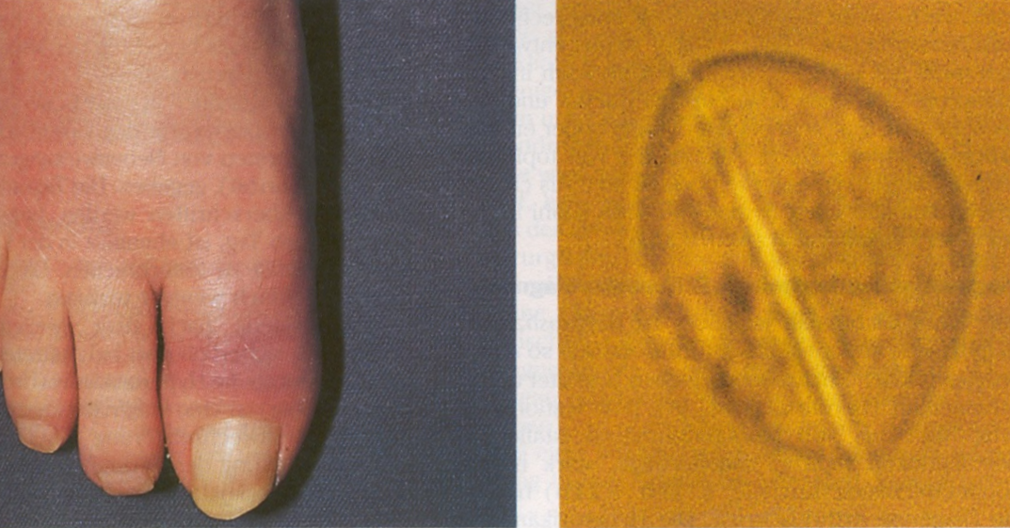

Slide 51
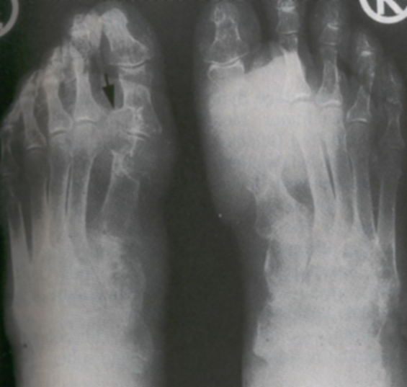

Slide 52
DNA - příznaky
dnavý záchvat – typicky MTF kloub, začíná nad ránem, obvykle po dietní či režimové chybě, parestézie přecházející v bolest, zčervenání, otok, celkově teploty, podrážděnost, pocit plnosti, nástup do několika hodin do maxima, odeznívá 3-7 dní
dnavý tofus – uloženiny krystalů KM

Slide 53
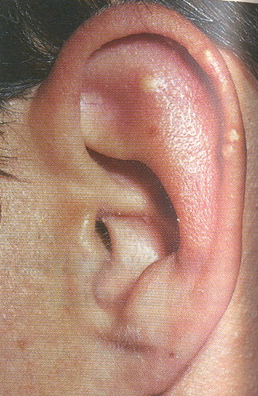

Slide 54
DNA
chronická - orgánové postižení:
dnavá ledvina
dnavá artritida
laboratorní příznaky – zvýšení sérové hladiny KM – u primární nižší u sekundární vyšší, lehce zvýšená FW, punktát z kloubu nebo tofu

Slide 55
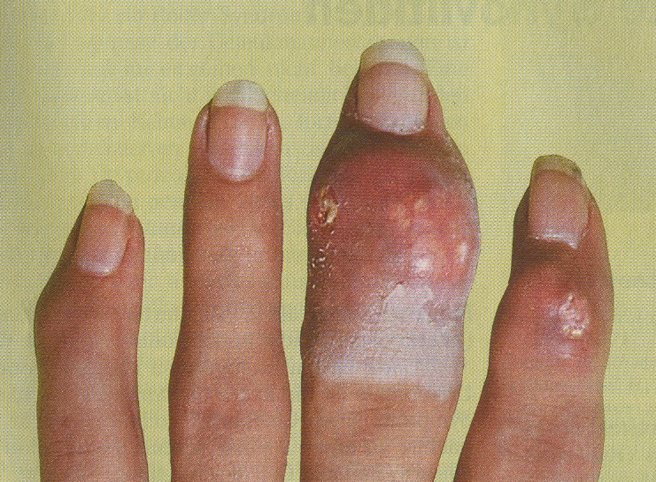

Slide 56
DNA - léčba
akutní záchvat – NSAID – indometacin, diclofenac, klid, tekutiny, dříve kolchicin 1 mg po 1 hod do vyvolání průjmu
dlouhodobě - dieta bezpurinová, blokátory xantinoxidázy – allopurinol
sekundární dna – při krevních chorobách, chemoterapii, renální insuficienci

Slide 57
Který je hlavní laboratorní parametr DNY?
urea
kreatinin
kyselina močová
žádný z výše uvedených

Slide 58
Který je hlavní laboratorní parametr DNY?
urea
kreatinin
kyselina močová
žádný z výše uvedených

Slide 59
Degenerativní onemocnění kloubů
rozvláknění chrupavky, její rozrušení, atrofie
příčiny - stárnutí, kongenitální, traumatické změny, onemocnění kloubů, přetěžování, metabolické vlivy, genetické vlivy
příznaky – startovací bolesti, horší k večeru, bolest v krajích polohách, deformace kloubu, varózní, valgózní postavení, omezení hybnosti až ankylóza
dekompenzace artrózy – zánětlivé známky, bolesti spontánní, i v noci

Slide 60
Degenerativní nemoci kloubů
RTG obraz – zúžené kloubní štěrbiny – ztenčení chrupavky, osová úchylka, naléhání kostní tkáně – tvorba osteofytů, subchondrální cysty
laboratorní obraz – není zvýšena FW ani jiné parametry

Slide 61
Degenerativní nemoci kloubů
HKK – Heberdenovy a Bouchardovy uzly, palcová rhizartróza
kyčelní klouby – koxartróza – bolest do inguiny a na vnitřní stranu stehna, zkrácení končetiny, sklon pánve
kolenní klouby – gonartróza – u obézních a u porušené osy, zpočátku bolestivost se schodů a s kopce, postižen i kloub femoropatelární – sed, klek, dřep
klouby nohy – hallux valgus, Chopartův kloub

Slide 62
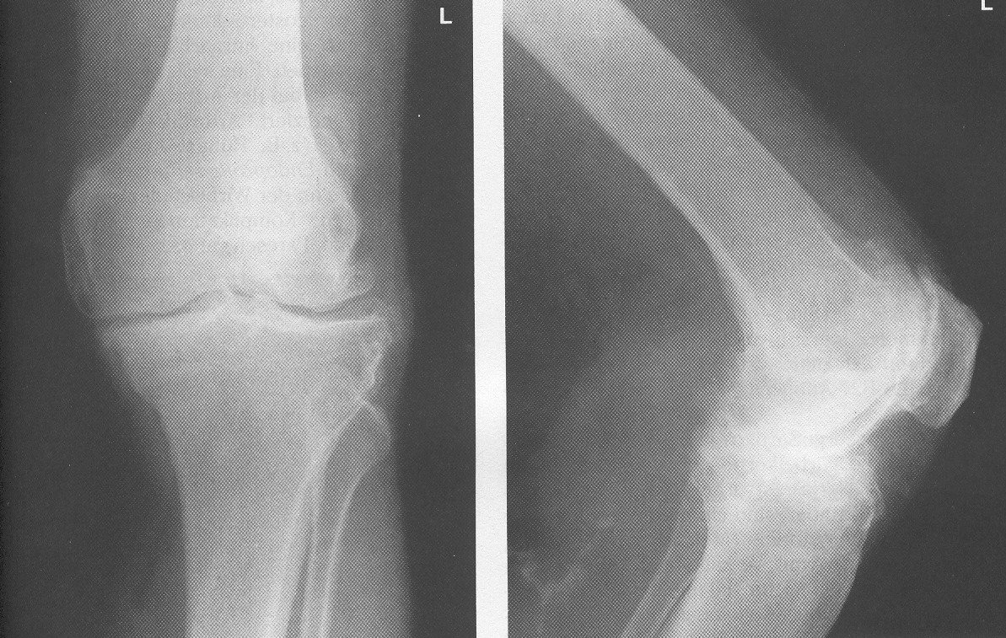

Slide 63
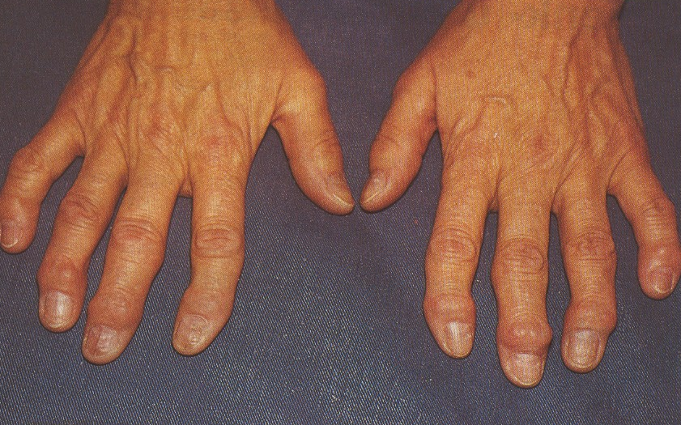
Bouchardovy uzly
deformace na PIP
u osteoartrózy, ale i u revm. artritidy (jako korelát depozit protilátek v synoviální tekutině)
Heberdenovy uzly
deformace na DIP
známka osteoartrózy

Slide 64
Degenerativní nemoci kloubů
léčba – odstranit příčiny – lze-li, rehabilitace, analgetika (ASA, NSAID) – příliš velká analgézie vede k přetěžování kloubu, chondroprotektiva, fyzikální terapie, RTG ozáření, lázeňská léčba, TEP
POZOR! Vedlejší účinky NSAID, volně prodejné!

Slide 65
Které jsou nejvážnější vedlejší účinky NSAID?
vředová choroba gastroduodena
selhání ledvin
zhoršení hypertenze
srdeční selhání
všechny možnosti

Slide 66
Které jsou nejvážnější vedlejší účinky NSAID?
vředová choroba gastroduodena
selhání ledvin
zhoršení hypertenze
srdeční selhání
všechny možnosti

Slide 67
Degenerativní nemoci páteře
změny obdobné – na kloubních chrupavkách obratlů
příznaky – omezení hybnosti, bolestivost, zvýšený tonus až kontraktury paravertebrálního svalstva
hrozí výhřez intervertebrální ploténky a útlak míchy
léčba – stejně, navíc myorelaxancia

Slide 68
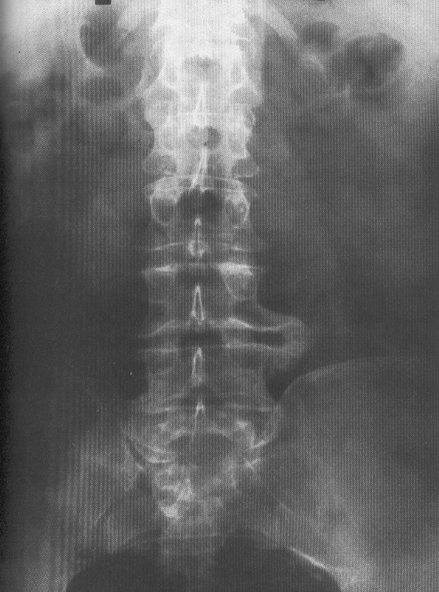

Slide 69
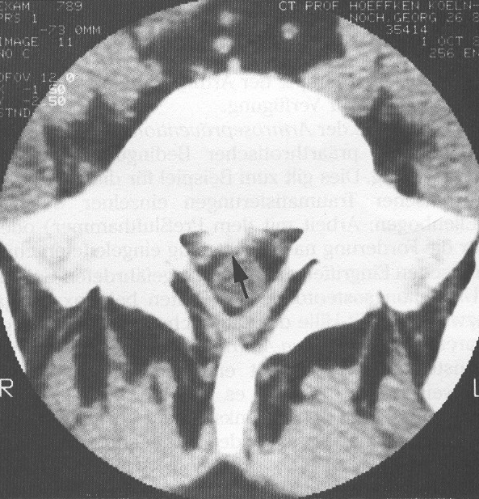

Slide 70
Mimokloubní revmatické syndromy
torticollis, lumbago – svalové bolesti v oblasti krku a bederní krajiny – léčba analgetika, myorelaxancia, vazodilatancia, infiltrace mesocainem
entézopatie – bolesti ve svalových nebo šlachových úponech, vyvolaná pohybem, vznikají jednostranným, velkým přetížením – léčba lokálně mesocain, kenalog, klid, bandáž

Slide 71
Mimokloubní revmatické syndromy
ganglion – výchlipka synoviální výstelky nad radiokarpálním kloubem – léčba – vypuštění obsahu, chir. odstranění
tendinopatie – záněty šlachových pochev – omezení hybnosti, vrzoty, léčba klidem, zpevnění, možná opatrná infiltrace kortikoidem

Slide 72
Mimokloubní revmatické syndromy
Tietzův syndrom – bolestivost úponů žeberních chrupavek k hrudní kosti, imituje stenokardie – infiltrace mesocainem, kenalogem, ASA
Periartritida – ramene - bolestivé postižení periartikulárních měkkých tkání při nepoškozeném kloubu – způsobeno mikrotraumaty, fyzikálními vlivy, reflexně – vertebrogenní, pleurální, RTG – negat, léčba – analgetika, cvičení

Slide 73
Mimokloubní revmatické syndromy
tunelové syndromy – sy karpálního tunelu – stlačení nervově cévního svazku n. medianus (revmatické choroby, myxedém, retence tekutin)
příznaky – parestézie, více v noci, záleží na poloze, kůže dlaně mramorovaná, prodloužení vedení na EMG
léčba – vasodilatace, infiltrace steroidy, operativní řešení

Slide 74
Kasuistika
pacientka 35 let, po návratu z dovolené u moře pocítila bolesti kloubů a svalů, občasné záchvaty zimnice i se vzestupem teploty, cítí se velmi unavená, na obličeji se objevilo červené zbarvení na tvářích
laboratorní vyšetření – vysoká FW 90/110, CRP 80
další vyšetření laboratorní, zobrazovací, bioptické?
diagnóza?

Slide 75
Děkuji za pozornost

